Slide 1
浦河べてるの家の当事者研究の ナレッジ・マネジメント理論からの分析 いとうたけひこ（和光大学） 小平朋江（聖隷クリストファー大学） 日本精神保健看護学会第21回学術集会 一般演題発表 第12群『当事者の体験』 2011年6月19日（日） 10時～11時40分 ウィンクあいち（愛知県産業労働センター） ＜第６会場＞1003室 （10階） 各会場で発表用データの試写をご確認ください。 6月19日（土）：8：30～9：30USB確認

Slide 2
前回の発表＝ 「自分自身で、共に」という当事者研究が開く世界 ―知識創造モデルの観点からー ◯いとうたけひこ(いとう たけひこ) ^{（１）} 小平朋江（こだいら ともえ）^{（２）} 向谷地生良（むかいやち いくよし）^{（３）} （１）和光大学現代人間学部心理教育学科 （２）聖隷クリストファー大学看護学部看護学科 （３）北海道医療大学看援福祉学部臨床福祉学科／ 社会福祉法人浦河べてるの家
一般演題⑭ 心理教育 家族教室ネットワーク第14回研究集会
2011年（平成23年）2月24日(木)～25日（金）
京王プラザホテル 第六会場（御岳）
発表日時： ２月２５日（金） １０：４５～１１：００
発表10分 質疑応答5分
2015/7/3
2

Slide 3
当事者研究の定義
【用語の定義】何が当事者研究で何が当事者研究でないか？
「精神障害者同士が自分の助け方について一緒に研究すること」（べてるしあわせ研究所・向谷地生良, 2009)

Slide 4
当事者研究の構成
「自分の苦労」の主人公になる
自分の研究者になる
自分の専門家になる
自分の支援者になる
2015/7/3
4
Notes:
4

Slide 5
NHK教育2009年11月5日放映「統合失調症からの回復」 向谷地宣明さんによる当事者研究
「どうですか？研究は？」
本人の語りを尊重し対話する姿勢
「回復って何？どうなったら回復なの？」
「今日の死にたいはどういう死にたいなの？」
「いい行き詰まり方だね」
「（自己病名を）自分のコントロール障害にしたの？今まで自殺願望だったよね」
まさに「当事者が主人公の時代」
5

Slide 6
当事者研究のコツ
自分の経験を語る、提案する、他の仲間の先行研究の紹介する、を中心に仲間の研究を応援し、励ます気持で参加する。
「人」と「問題（出来事）」を分ける： 問題の指摘、注意、指導、非難はしない。
基本は、質問、良いところ、ユニークなところ、さらに良くする点で自由に議論する。
研究内容や研究成果は基本的に共有を原則にするが、活用したり、第三者に提供するときには、本人の了解を得る。
★１人、２人でする当事者研究もある
2015/7/3
6
Notes:
6

Slide 7
当事者研究で得られる知識とは？
知識(knowledge)とは何か？
【用語の定義】
野中・遠山(2006)より
１ 全人性
２ 文脈依存性
３ 多視点性
４ 可謬性
暗黙知と形式知（マイケル・ポラニー）
理論知と経験知 （看護の知識創造理論＝中山モデル）
★非言語的 ｖｓ 言語的 知識

Slide 8
表１ 暗黙知と形式知の比較 （野中・紺野を一部改変）
暗黙知tacit knowledge 形式知explicit knowledge
●言語化しえない・言語化しがたい知識 ●言語化された明示的な知識
●経験や五感から得られる直接的知識 ●暗黙知（区切られた）から分節される
体系的知識
●現時点（今、ここ）の知識 ●過去の(区切られ整理された)知識
●身体的な勘どころ、コツと結びついた知識 ●明示的な方法・手順、事物についての
情報を理解するための辞書的構造
●主観的・個人的 ●客観的・社会（組織）的
●情緒的・情念的 ●理性的・論理的
●アナログ知、現場の知 ●デジタル知、コードの知
●特定の人間、場所、対象に特定・限定 ●情報システムによる補完などにより時
されることが多い 空を超えた移転、再利用が可能
●身体経験をともなう共同作業により共有、 ●言語的媒介をつうじて共有、編集が
発展増殖が可能 可能
――――――――――――――――――――――――――――――――――――
野中郁次郎・紺野登 (2003) 『知識創造の方法論: ナレッジワーカーの作法』東洋経済新報社
2015/7/3
8

Slide 9
図１ 暗黙知と形式知と看護理論：看護師の知識創造モデルにおけるナラティブ教材の位置づけ（中山モデルに加筆 ）
小平朋江・いとうたけひこ・大高庸平 2010 統合失調症の闘病記の分析：古川奈都子『心を病むってどういうこと？：精神病の体験者より』の構造のテキストマイニング 日本精神保健看護学会誌, 19(2), 10-21.
2015/7/3
9

Slide 10
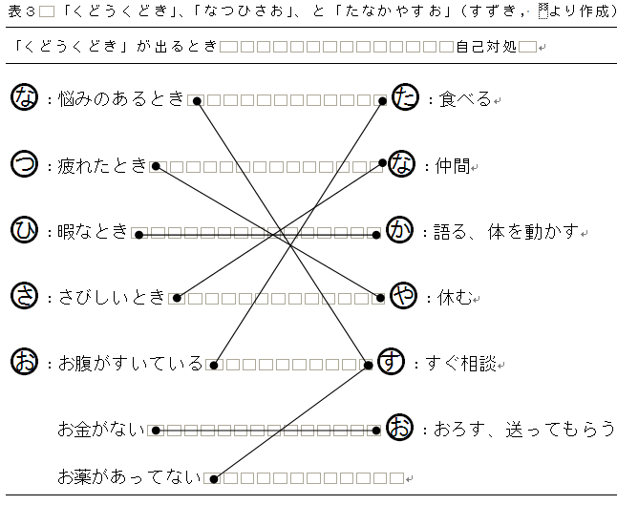
形式知としての「くどうくどき」
「なつひさお」「たなかやすお」
2015/7/3
10

Slide 11
当事者研究における 形式知と暗黙知のサイクルによる知の創造
形式知・理論知（「くどうくどき」「なつひさお」「たなかやすお」）
問題の所在＝「くどうくどき」
問題の原因・背景＝「なつひさお」
問題解決法＝「たなかやすお」
↓ ↑
暗黙知・実践知としての実際的対処法の研究
企業活動における知識創造と同じ構造である！

Slide 12
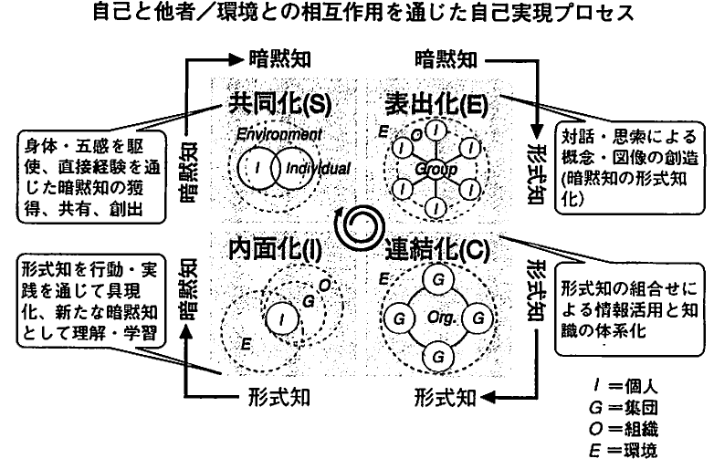
図２ SECI（セキ）モデル： 組織的知識創造モデル
國領二郎・野中郁次郎・片岡雅憲 (2003) 『ネットワーク社会の知識経営』 NTT出版
2015/7/3
12

Slide 13
表２ 当事者研究の理念 （べてるしあわせ研究所・向谷地（2009）より作成）
１ 自分自身で、ともに！
２ 「自己病名」を決めよう！
３ 「弱さ」は力
４ 経験は「宝」
５ 「苦労の棚上げ」をする
６ 「見つめる」から「眺める」へ
７ 「考える」ことの回復
８ 「人」と「問題」を分けて考える
９ 主観・反転・“非”常識
10 生活の場は大切な「実験室」
11 いつでも、どこでも、いつまでも
12 にもかかわらず笑うこと
（ユーモア）
13 「言葉」を変える
14 「行い」を変える
15 病気も回復を求めている
16 当事者研究は頭でしない、足でする
17 これからも新しい理念が付け加わる
2015/7/3
13

Slide 14
目的
本研究の目的は、浦河べてるの家当事者研究の知識創造の過程が
企業活動の分析をとおして生成された組織的知識創造モデルである
SECI（セキ）モデルと同一の構造を持つかどうかを
当事者研究の理念の分析を通して
明らかにすることである。

Slide 15
方法
分析対象：当事者研究の１７項目の理念（『レッツ！ 当事者研究１』の第二章）
手続き：表２の１７項目がSECIモデルの4要素にどれだけ合致するかを評定した。
評定値から距離行列を作製して、多次元尺度法（MDS）による布置をおこなった。
布置図により、4要素（モード）と１７理念の関わりを分析した。

Slide 16
表２ 当事者研究の理念 （べてるしあわせ研究所・向谷地（2009）より作成）
１ 自分自身で、ともに！
２ 「自己病名」を決めよう！
３ 「弱さ」は力
４ 経験は「宝」
５ 「苦労の棚上げ」をする
６ 「見つめる」から「眺める」へ
７ 「考える」ことの回復
８ 「人」と「問題」を分けて考える
９ 主観・反転・“非”常識
10 生活の場は大切な「実験室」
11 いつでも、どこでも、いつまでも
12 にもかかわらず笑うこと
（ユーモア）
13 「言葉」を変える
14 「行い」を変える
15 病気も回復を求めている
16 当事者研究は頭でしない、足でする
17 これからも新しい理念が付け加わる
2015/7/3
16

Slide 17
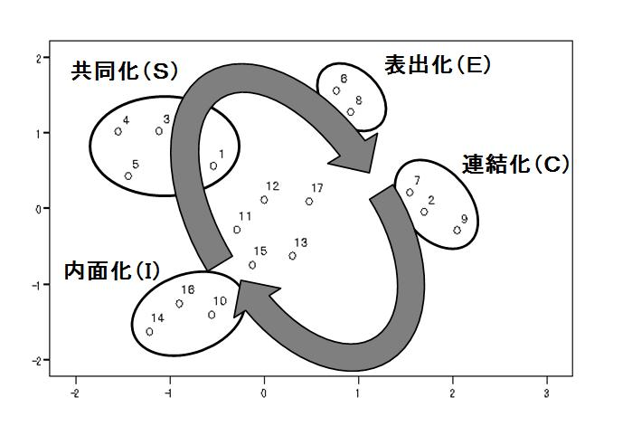
図３ 多次元尺度法（MDS）による当事者研究の理念の布置図 （数字は表２の当事者研究の理念の番号を表す）
2015/7/3
17
Notes:
17

Slide 18
（１）「共同化」 Syncronization 暗黙知の共有
2015/7/3
18
１ 自分自身で、ともに！
２ 「自己病名」を決めよう！
３ 「弱さ」は力
４ 経験は「宝」
５ 「苦労の棚上げ」をする
苦労を共有・共感する

Slide 19
図３ 多次元尺度法（MDS）による当事者研究の理念の布置図 （数字は表２の当事者研究の理念の番号を表す）
2015/7/3
19
Notes:
19

Slide 20
（２）「表出化」Externalization 暗黙知から形式知へ
2015/7/3
20
６ 「見つめる」から「眺める」へ
８ 「人」と「問題」を分けて考える
ホワイトボードの活用：
グラフ、イラスト、図示
もやもやを言葉にする

Slide 21
図３ 多次元尺度法（MDS）による当事者研究の理念 （数字は表２の当事者研究の理念の番号を表す）
2015/7/3
21
Notes:
21

Slide 22
（３）「連結化」Combination 形式知の高度化
2015/7/3
22
２ 「自己病名」を決めよう！
７ 「考える」ことの回復
９ 主観・反転・“非”常識
要素から体系へ
先行研究との比較

Slide 23
図３ 多次元尺度法（MDS）による当事者研究の理念の布置図 （数字は表２の当事者研究の理念の番号を表す）
2015/7/3
23
Notes:
23

Slide 24
（４）「内面化」Internalization 形式知を実験により暗黙知へ
10 生活の場は大切な「実験室」
14 「行い」を変える
16 当事者研究は頭でしない、足でする
生活場面での実験による検証
さらなる改善
2015/7/3
24

Slide 25
図３ 多次元尺度法（MDS）による当事者研究の理念 （数字は表２の当事者研究の理念の番号を表す）
全体を通して
2015/7/3
25
Notes:
25

Slide 26
(5)全体のサイクル
2015/7/3
26
11 いつでも、どこでも、いつまでも
12 にもかかわらず笑うこと （ユーモア）
13 「言葉」を変える
15 病気も回復を求めている
17 これからも新しい理念が付け加わる

Slide 27
図２ SECI（セキ）モデル： 組織的知識創造モデル
國領二郎・野中郁次郎・片岡雅憲 (2003) 『ネットワーク社会の知識経営』 NTT出版
2015/7/3
27

Slide 28
当事者研究における４Cと３H
建 設 的（Constructive）
協 同 的（Collective）
具 体 的（Concrete）
創 造 的（Creative）
＋
思いやり有る雰囲気（Humane ）
ユーモアのある議論（Humorous）
場 当 た り 的 展 開 （Happening）
2015/7/3
28
Notes:
28

Slide 29
中井久夫2011「つながり」の精神病理 筑摩書房p41-42 ハプニングの意義 (1983「家族の表象」)
孤立した家族は、また、「ハプニング」が乏しいと言うことができる。
われわれの上には日々、宇宙線のように偶発事が降り注いでいる。それはわれわれの哀
歓のみなもとの大きな部分を占めている。偶発事の活用によって、家族は豊かになり、変
貌する。そもそも家庭の話題は偶発性によってはずむのではないか。そして家族が永遠に
不変のものでなく、新しい人を、新しい事態を迎え入れ、古い人を見送り、古い事態を捨
て去るからには、その契機としても、いっそうこのことがなくてはならない。
私はかつて統合失調症経過後の人生の軌跡を辿ってみたことがあった。すると約一〇年
くらいまでは精神医学の教えるところからそうへだたっていなかったが、それを過ぎると、
全く事情は変って、よき友人にめぐり合うとか、よき配偶者を得るとか、母親が亡くなる
とか、良し悪しはともかく、偶然としか言いようのないものをどうつかまえ生かすかによ
って人生の軌跡が決まるといってもよいくらいであった。かつての精神病院がとくにハプ
ニングが乏しい場であることは従来あまり指摘されていなかったが、その精神的な「貧し
さ」の大きな要因であると思われる。
ハプニングは、むろん、ありとあらゆる種類のものがありとあらゆる働き方をするのだ
が、その一部のものは、トリックスターの働きをして、家族の、患者を犠牲にして成り立
っているホメオスターシスを破り、家族全体を新しい平衡への旅に出させる力があると私
は思う。

Slide 30
中井久夫2011「つながり」の精神病理pp83-84 (1985)「家族の臨床」
実際、われわれが仕事をしていく上で重要な助け手は午前の部でも述べましたが「ハプ
ニング」ですね。偶発事は非常な活用性がある。そういうと。神頼み・みたいに聞こえる
かもしれませんけど、偶発事は空から降りそそいでいる宇宙線みたいに絶えずわれわれに
降りそそいでいて、ただ気がつかないだけのことが多い。最近、精神病院のあり方につい
ていろいろいわれてますね。格子があるとかないとか、取り払った方が良いとか。無けれ
ば無いにこしたことはないでしょうが、時には拘束が必要な場合もある、現実には。しか
しなによりも強く私か感じていることは、現在の精神病院の生活には、ハプニングが少な
いということです。つまり、★驚きを伴った意外性のあるものは、われわれを生かしてくれ
る大きなもの★なんですね。

Slide 31
結論
浦河べてるの家の当事者研究は、SECI（セキ）モデルすなわち企業活動を対象とした組織的知識創造モデルによって（も）説明可能である。
両者は同一の構造を持つとはいえ、思いやり有る雰囲気（Humane ）ユーモアのある議論（Humorous） 、場 当 た り 的 展 開 （Happening） という３Hでの違いが仮説生成的に提案された。

Slide 32
今後の課題
当事者研究におけるナラティブそのものを対象とした分析
回復の語り、混沌の語り、探求の語り
フランク、A（鈴木訳）『傷ついた物語の語り手』ゆみる出版
当事者による研究の多様性
たとえば第３回じゃんだらにぃ（浜松：2011年6月18日）の研究発表との比較
↓
当事者研究の定義の問題

Slide 33
式守晴子先生コメント 2011年6月19日
べてるはうまくいっている。プロセスの分析は重要。１人認知行動療法的だが、なぜうまく行くか分からない。
図の軸の質問が分かりにくい。研究方法の手続きの部分が分かりにくい。
じゃんだらにぃを静岡市でやりたいがうまくいかない。どうして浜松はうまくいくのか？

Slide 34
いとう・小平・向谷地(2012) 論文構想 東西南北論文＋浜松の心理教育家族教室

